Slide 1
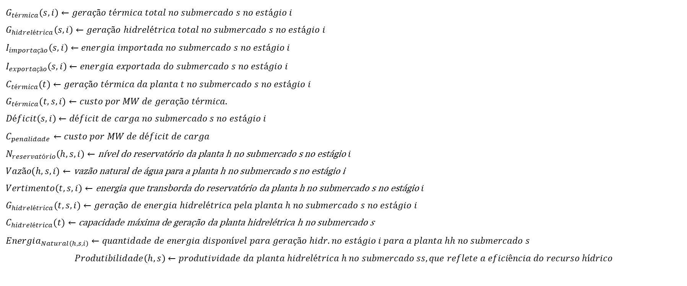
Implementação
A Modelagem
A modelagem para o problema de despacho elétrico pode ser representada por um problema de programação linear com múltiplas variáveis de decisão, relacionadas à geração térmica, hidrelétrica, interconexões entre submercados e o déficit de carga. A função objetivo busca minimizar os custos totais, que incluem os custos de geração térmica e as penalidades por déficit de carga.
Variáveis do modelo:
$$G_{térmica}\left(s,i\right)←geração térmica total no submercado s no estágio i$$
$$G_{hidrelétrica}\left(s,i\right)←geração hidrelétrica total no submercado s no estágio i$$
$$I_{importação}\left(s,i\right)←energia importada no submercado s no estágio i$$
$$I_{exportação}\left(s,i\right)←energia exportada do submercado s no estágio i$$
$$C_{térmica}(t)←geração térmica da planta t no submercado s no estágio i$$
$$G_{térmica}(t,s,i)←custo por MW de geração térmica.$$
$$Déficit\left(s,i\right)←déficit de carga no submercado s no estágio i$$
$$C_{penalidade}←custo por MW de déficit de carga$$
$$N_{reservatório}\left(h,s,i\right)←\text{n}\text{í}\text{vel} \text{do} \text{reservat}\text{ó}\text{rio} \text{da} \text{planta} \text{h} \text{no} \text{submercado} \text{s} \text{no} \text{est}\text{á}\text{gio} i$$
$$Vazão(h,s,i)←\text{vaz}\text{ã}\text{o} \text{natural} \text{de}\text{ á}\text{gua} \text{para} \text{a} \text{planta} \text{h} \text{no} \text{submercado} \text{s} \text{no} \text{est}\text{á}\text{gio} \text{i}$$
$$Vertimento\left(t, s,i\right)←\text{energia} \text{que} \text{transborda} \text{do} \text{reservat}\text{ó}\text{rio} \text{da} \text{planta} \text{h} \text{no} \text{submercado} \text{s} \text{no} \text{est}\text{á}\text{gio} i$$
$$G_{hidrelétrica}(t,s,i)←geração de energia hidrelétrica pela planta h no submercado s no estágio i$$
$$C_{hidrelétrica}(t)←\text{capacidade} \text{m}\text{á}\text{xima} \text{de} \text{gera}\text{çã}\text{o} \text{da} \text{planta} \text{hidrel}\text{é}\text{trica} \text{h} \text{no} \text{submercado} \text{s}$$
$$Energia_{Natural\left(h,s,i\right)}←quantidade de energia disponível para geração hidr. no estágio i para a planta hh no submercado s$$
$$Produtibilidade\left(h,s\right)←produtividade da planta hidrelétrica h no submercado ss, que reflete a eficiência do recurso hídrico$$

Slide 2
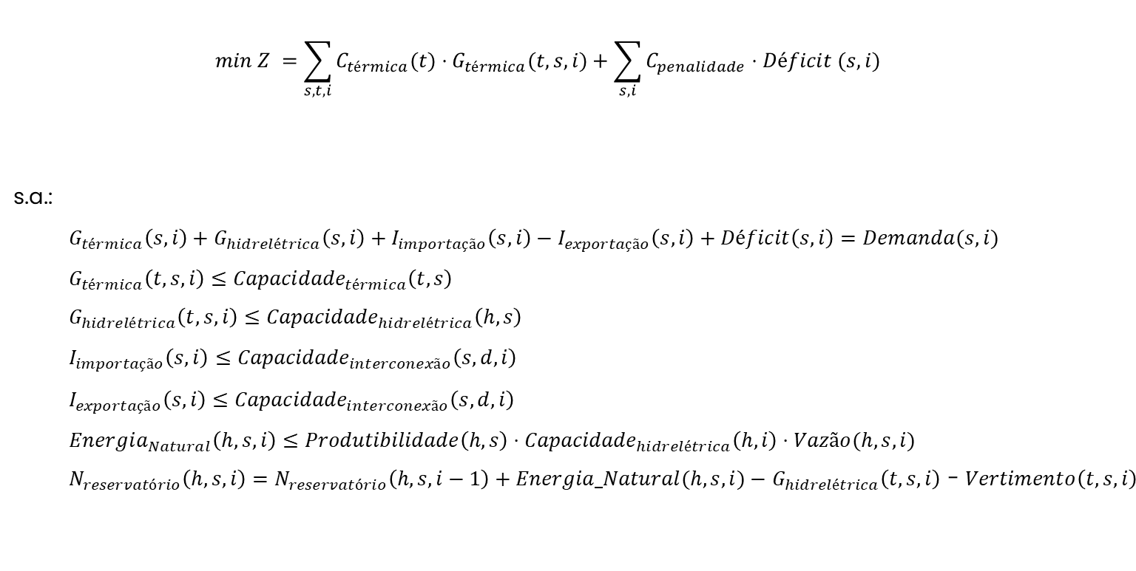
Implementação
A Modelagem
Função objetivo:
Restrições:
$$min Z =\sum_{s,t,i}{C_{térmica}(t)⋅G_{térmica}(t,s,i)}+\sum_{s,i}{C_{penalidade}⋅Déficit (s,i)}$$
s.a.:
$$G_{térmica}\left(s,i\right)+G_{hidrelétrica}\left(s,i\right)+I_{importação}\left(s,i\right)−I_{exportação}\left(s,i\right)+Déficit\left(s,i\right)=Demanda(s,i)$$
$$G_{térmica}\left(t, s,i\right)≤{Capacidade}_{térmica}\left(t, s\right)$$
$$G_{hidrelétrica}\left(t, s,i\right)≤{Capacidade}_{hidrelétrica}\left(h, s\right)$$
$$I_{importação}\left(s,i\right)≤{Capacidade}_{interconexão}\left(s, d, i\right)$$
$$I_{exportação}\left(s,i\right)≤{Capacidade}_{interconexão}\left(s, d, i\right)$$
$$Energia_{Natural}\left(h,s,i\right)≤Produtibilidade\left(h,s\right)⋅{Capacidade}_{hidrelétrica}\left(h, i\right)⋅Vazão(h,s,i)$$
$N_{reservatório}\left(h,s,i\right)=N_{reservatório}\left(h,s,i−1\right)+Energia_Natural(h,s,i)−$ $G_{hidrelétrica}\left(t, s,i\right)$ - $Vertimento\left(t, s,i\right)$

